Slide 1

CHÀO MỪNG CÁC EM ĐẾN VỚI
TIẾT HỌC TẬP ĐỌC

Slide 2
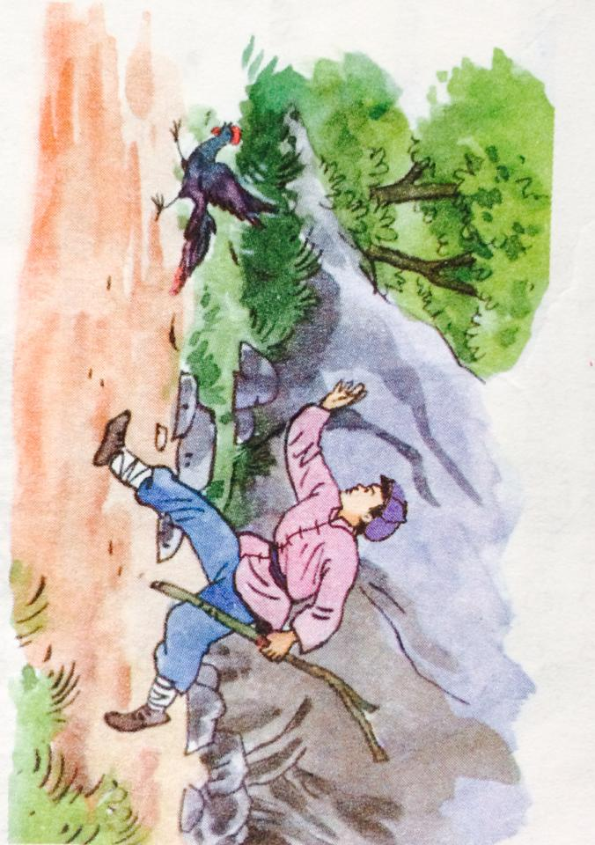

Slide 3
Chợt thấy một người thợ săn, chúng cuống quýt nấp vào một cái hang.

Slide 4
Chồn bảo Gà Rừng: ”Một trí khôn của cậu còn hơn cả trăm trí khôn của mình.”

Slide 5
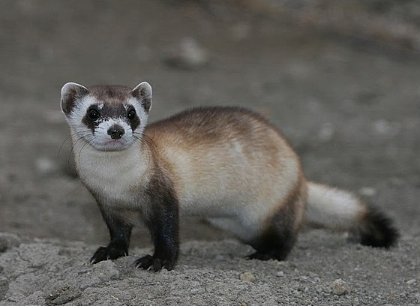

Slide 6
Tìm những câu nói lên thái độ của Chồn coi thường Gà Rừng?
Chồn vẫn ngầm coi thường bạn.
Những câu nói lên thái độ của Chồn coi thường Gà Rừng:
Ít thế sao?
Mình thì có hàng trăm.

Slide 7
Khi gặp nạn, Chồn như thế nào?
Khi gặp nạn, Chồn rất sợ hãi và chẳng nghĩ ra được điều gì.

Slide 8
Gà Rừng nghĩ ra mẹo gì để cả hai thoát nạn?
Gà Rừng giả chết
Gà Rừng nghĩ ra mẹo để cả hai thoát nạn là:
Vùng chạy đánh lạc hướng
Để Chồn có cơ hội vọt khỏi hang.

Slide 9
Thái độ của Chồn đối với Gà Rừng thay đổi ra sao?
Thái độ của Chồn đối với Gà Rừng thay đổi hẳn, nó tự thấy một trí khôn của bạn còn hơn cả trăm trí khôn của mình.

Slide 10
Gà Rừng và Chồn.
Đặt tên khác cho câu chuyện
Ai khôn hơn ai.
Gà Rừng thông minh.
*Bài học:
- Khi gặp nạn hãy bình tĩnh, khôn ngoan !
- Đừng kiêu căng, hợm hĩnh, coi thường người khác!

Slide 11
Một trí khôn hơn trăm trí khôn
2. Một buổi sáng, đôi bạn dạo chơi trên cánh đồng. Chợt thấy một người thợ săn, chúng cuống quýt nấp vào một cái hang. Nhưng người thợ săn đã thấy dấu chân của chúng. Ông reo lên: “ Có mà chạy đằng trời!’ Nói rồi, ông lấy gậy thọc vào hang.
Gà Rừng thấy nguy quá, bảo Chồn:
Cậu có trăm trí khôn, nghĩ kế gì đi!
Chồn buồn bã:
Lúc này, trong đầu mình chẳng còn một trí khôn nào cả.

